Slide 1
RYBÁŘSKÝ KROUŽEK
DDM ASTRA ZLÍN
distanční výuka
zpracováno 20.10.2020

Slide 2
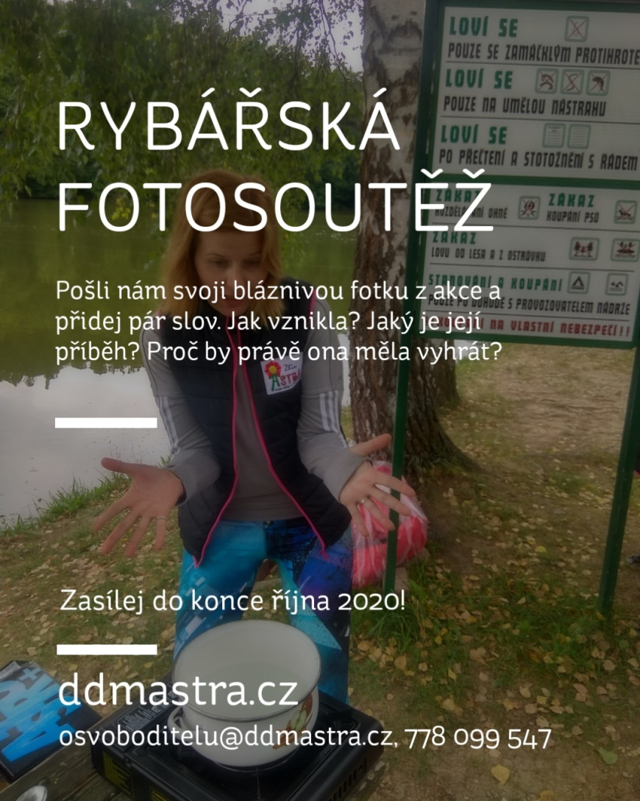
DRAVÉ RYBY
Dnes se budeme věnovat pěti dravým rybám, které můžete lovit na svazových vodách ve druhé polovině roku.
Tyto ryby jsou hájeny v období od 1. ledna do 15. června včetně.
Řeč bude o sumci, štice, candátu, bolenovi a úhoři.

Slide 3
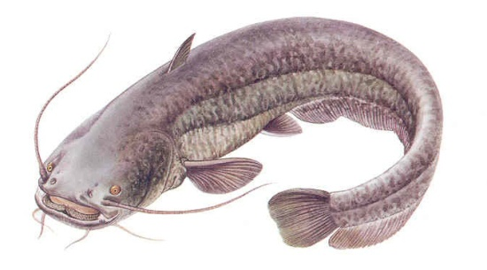
SUMEC VELKÝ
Anglický název: Wels Catfish (Sheatfish)
Latinský název: Silurus glanis
Zařazení: strunatec (kmen), obratlovec (podkmen)
Sumec dorůstá až dvou metrů, výjimečně můžeme narazit na větší kus do pěti metrů. Váha dospělého kusu se pohybuje kolem 60 kg. Platí, že čím teplejší nebo klidnější voda, tím větší velikost. Obrovští sumci se objevují například v Itálii, Rusku, Kazachstánu.
Sumec velký pod vodou:
https://youtu.be/PO3NsF0vqUY

Slide 4
SUMEC VELKÝ
Sumec společně s jesetery patří mezi největší sladkovodní ryby, které můžeme v Evropě najít.
Sumec má širokou hlavu, tlamu plnou zubů. Z míst nad koutky mu trčí dlouhé vousy. Ty jsou pro něj velmi důležité, protože právě ve vousech má sumec chuťové buňky. Vousy tak sumci nahrazují špatný zrak.
Tvar těla připomíná žabího pulce, hlava je velká, hřbetní ploutev malá, konec těla je úzký, do špice.
Sumec má tmavě zelenou až modrošedou barvu, může být poset světle šedými nebo bílými skvrnami. Velmi ojediněle se vyskytují i bílí albíni.
Sumec je ve sportovním rybolovu cennou rybou, jeho význam v přírodě je ale mnohem vyšší. Sumec se stará o to, aby se nepřemnožily méně cenné druhy ryb v místě, které obývá.
  Sumec je stanovištní ryba. To znamená, že se drží stále na stejném místě. Většinu dne pobývá v úkrytech, vyráží na lov až za soumraku.
Sumec je teplomilná ryba, která v období chladna upadá do zimního spánku.

Slide 5
SUMEC VELKÝ (zajímavosti)
Sumec těžší než 15 kg je k jídlu moc tučný. Nicméně minimální lovná délka je 70 cm.
Sumec je plachý a velmi dobře slyší.
Jikry sumce jsou jedované.
Sumec kromě ryb řadí do svého jídelníčku také červy, hlodavce, mláďata vodních ptáků. Velký sumec je schopen ulovit i kachnu.
Sumec se dožívá 20 až 40 let.

Slide 6
ZDROJE INFORMACÍ O SUMCI
http://www.zoochleby.cz/sumec-velky-5954/
https://www.chytej.cz/atlas-ryb/sumec-velky/
https://www.mrk.cz/r/atlasy/atlas_ryb/maloostni/sumcoviti/sumec_velky/

Slide 7
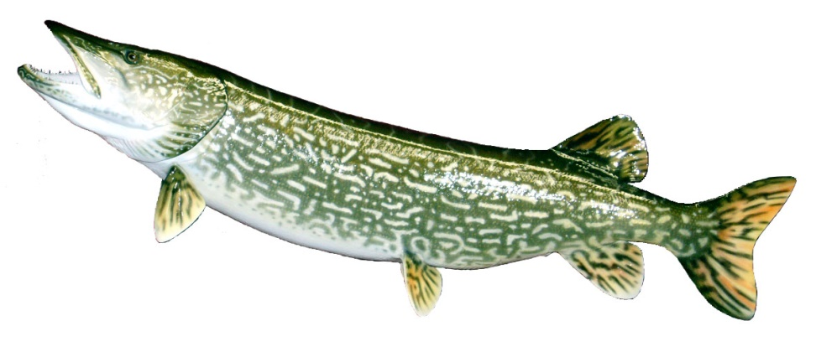
ŠTIKA OBECNÁ
Anglický název: Northern Pike
Latinský název: Esox lucius
Zařazení: strunatec (kmen), obratlovec (podkmen)
Štika dorůstá až 1,5 metru a může vážit až 25 kilogramů. Dožívá se kolem 15ti let.
Minimální lovná délka je stanovena na 50 cm.
Štika pod vodou:
https://youtu.be/exiSP-80IR0

Slide 8
ŠTIKA OBECNÁ
Štika je nejznámější evropskou dravou rybou. Objevuje se však i v Asii či Severní Americe.
Štika má protáhlou tlamu a celé tělo. Tlama je plná drobných ostrých zubů, které jsou zahnuty směrem dozadu. Vrchní část trupu štiky je zelenohnědá, břicho je světlejší, až bílé. Boky štiky jsou posety žlutými skvrnami.
Stejně, jako sumci, dala matka příroda štice za úkol hlídat přemnožení ryb.
Díky své velikosti a mrštnosti loví ryby úměrně velké své velikosti, nepohrdne ani žábou nebo utopenou myší.

Slide 9
ŠTIKA OBECNÁ (zajímavosti)
Při útoku na kořist vyvine štika rychlost až 9 m/s, což je v přepočtu na rychlost u auta až 30 km/hod.
Štika je teritoriální ryba. Žije na stejném území většinu života a své teritorium si před ostatními dravci brání.
K tření dochází mezi březnem a dubnem, plůdek se vyvíjí v teplých a klidných vodách s hustým podrostem.
Štice nejvíce vyhovují tekoucí nebo stojaté sladké vody, ideálně vodní nádrže.

Slide 10
ZDROJE INFORMACÍ O ŠTICE
https://www.chytej.cz/atlas-ryb/stika-obecna/
http://www.zoochleby.cz/stika-obecna-5958/

Slide 11
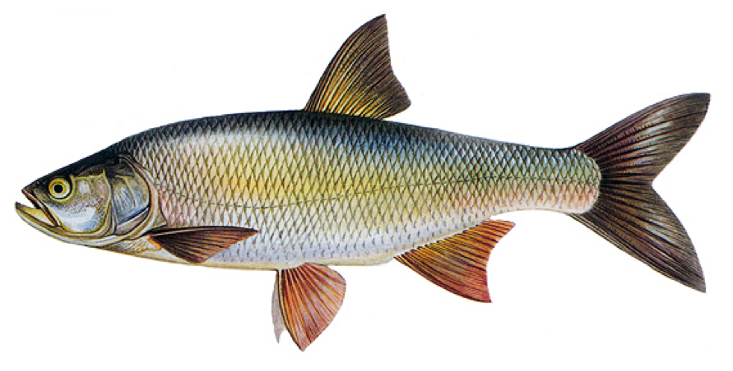
BOLEN DRAVÝ
Anglický název: Aral Asp (Chrup)
Latinský název: Aspius Aspius
Zařazení: strunatec (kmen), obratlovec (podkmen)
Bolen dorůstá délky až 120 cm, obvykle jej ale můžete ulovit v míře kolem 80 cm. Váha se podle délky pohybuje kolem osmi až dvanácti kilogramů.
Lov bolenů:
https://youtu.be/beUKbNZrYiA

Slide 12
BOLEN DRAVÝ
Bolen je naší jedinou dravou kaprovitou rybou. Je velmi aktivní a plachý. Štíhlé tělo bolena je zploštělé, má stříbřité boky a zlatavé oko.
Mladí boleni žijí v hejnech, později se odtrhávají a žijí osaměle v proudech vod. Živí se obojživelníky, menšími ptáky a savci. Nepohrdnou samozřejmě ani rybou. Výjimečně boleni konzumují i rostlinnou potravu.

Slide 13
ZAJÍMAVOSTI O BOLENOVI
Někdo tvrdí, že maso bolena patří mezi vyhledávané pochoutky. Názory se různí. V každém případě platí, že bolen je cenným úlovkem pro sportovního rybáře.
Lovná míra bolena je 40 cm.

Slide 14
ZDROJE INFORMACÍ O BOLENOVI
http://www.zoochleby.cz/bolen-dravy-6265/
https://www.chytej.cz/atlas-ryb/bolen-dravy/

Slide 15
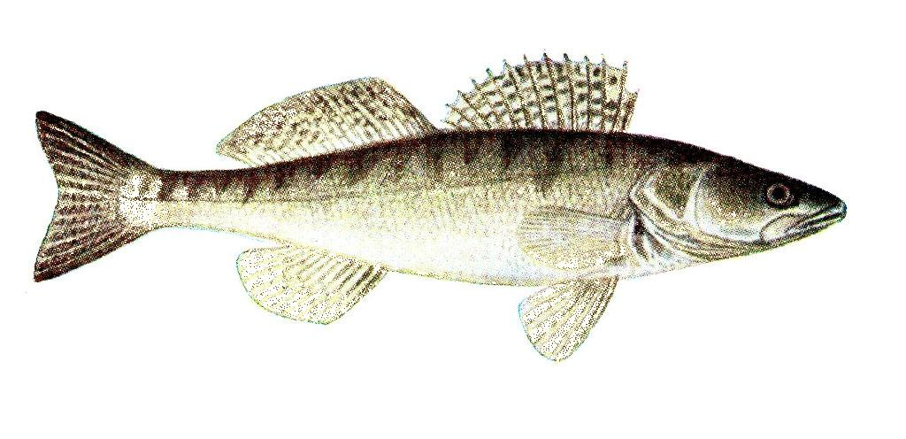
CANDÁT OBECNÝ
Anglický název: European Pike-perch
Latinský název: Sander lucioperca
Zařazení: strunatec (kmen), obratlovec (podkmen)
Candát se obvykle dorůstá délky 40 až 50 cm, samci mohou dorůstat až 70 cm, samice i 130 cm. Váha se pohybuje do 20 kg.
Lovná míra candáta je 45 cm.
Candát ve svém přirozeném prostředí:
https://youtu.be/fuXwbUQlTwY

Slide 16
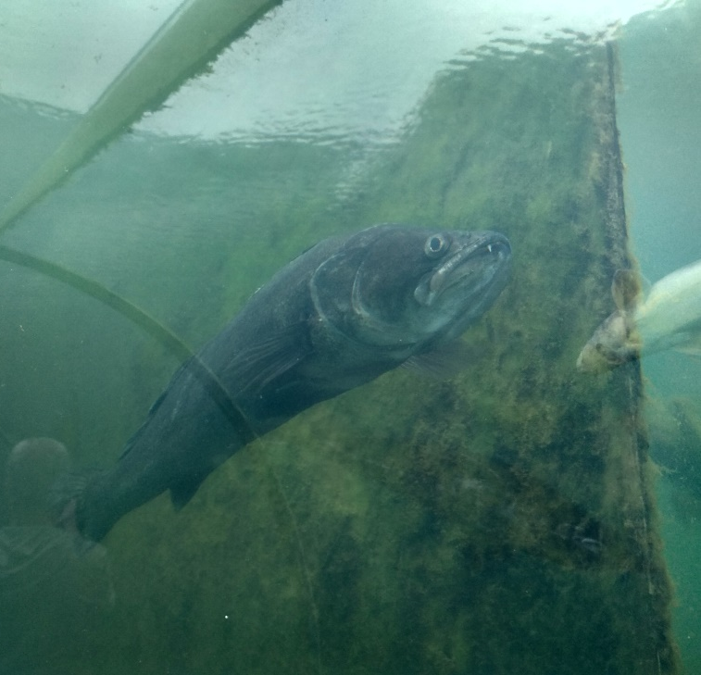
CANDÁT OBECNÝ
Candát patří mezi ušlechtilé ryby. Dravec s protáhlým tělem má dvě hřbetní ploutve, a kromě drobných zoubků v tlamě má kromě drobných zoubků i dva takzvané psí zuby.
Candát je choulostivá ryba náročná na kvalitu vody. Daří se mu ve vodě, která je bohatá na kyslík.
  proto jako první hyne ve chvíli, kdy dojde ke znečištění nebo jinému poklesu kvality vody
Candát upřednostňuje větší hloubky, odkud vyráží na lov do mělčiny. Obvykle žije v hejnech se stejně starými jedinci.
Foceno lektorem na Živé vodě v Modré u Velehradu. ↑

Slide 17
CANDÁT OBECNÝ
Candát se živí menšími druhy ryb, mladí jedinci se krmí planktonem nebo měkkýši.
Candáti se dožívají až dvaceti let. Původně obývali východní a jihovýchodní Evropu, postupně se rozšířili po celém kontinentu, najdeme je také v Asii nebo Spojených státech.
Candáti se nejčastěji vyskytují v pomalu tekoucích řekách (velkých, např. Morava, Volha, Dunaj…), údolních nádržích, v ústí řek.

Slide 18
ZAJÍMAVOSTI O CANDÁTOVI
Candát patří ke konzumním rybám, má šťavnaté maso minimum kostí.
Samci hlídají jikry někdy tak agresivně, že jsou schopni napadnout nejen ostatní ryby, ale i člověka.
Některá česká města mají ve svém znaku kapra… některá švédská města mají ve svých znacích candáta.

Slide 19
ZDROJE INFORMACÍ O CANDÁTOVI
http://www.zoochleby.cz/candat-obecny-6248/
https://www.chytej.cz/atlas-ryb/candat-obecny/

Slide 20
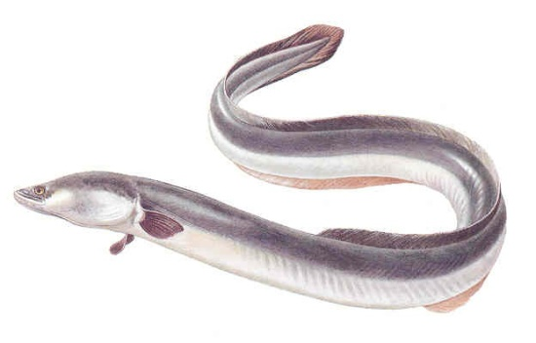
ÚHOŘ ŘÍČNÍ
Anglický název: European eel
Latinský název: Anguilla anguilla
Zařazení: strunatec (kmen), obratlovec (podkmen)
Lovní míra úhoře je 50 cm (pozor, úhoř má dobu hájení od 1. září do 30. listopadu). Dorůstá délky až jednoho metru, největší kusy váží tři až pět kilo.
Úhoř ve svém přirozeném prostředí:
https://youtu.be/lLT3PuB1KHk

Slide 21
ÚHOŘ ŘÍČNÍ
Úhoř připomíná tvarem svého těla spíš hada, než rybu. Jeho hřbetní, ocasní i řitní ploutve splývají v jednu, břišní ploutev chybí. V průběhu života se úhoři mění barva těla. Můžeme tak narazit na světle žluté, hnědé i stříbřité jedince.
Úhoři se drží u dna, obvykle zavrtaní do bahna. Na lov vyráží nejčastěji po dešti, když je voda zakalená.
Úhoři žijí většinu svého života na jednom místě, jen neradi je opouštění a pokud je to nutné, přesunují se jen na krátké vzdálenosti.
Úhoři dávají přednost bezobratlým vodním živočichům (korýšům, měkkýšům) nebo obojživelníkům. Rádi vyžírají jikry ostatních ryb.
Vyskytují se po celé Evropě, nutno říct, že některé evropské státy už zakázaly jeho lov z důvodu vysokých úbytků.

Slide 22
ZAJÍMAVOSTI O ÚHOŘI
Úhoř zahrabaný v bahně (nebo žijící přechodně bez vody) dýchá skrz kůži.
V jeho krvi je jed podobný zmijímu. Jed přestává účinkovat ve vyšších teplotách jak 60 °C, a proto je možné úhoře po tepelné úpravě konzumovat.
Podle Atlasu ryb úhoř chráněn není, ale na Červený seznam Mezinárodního svazu ochrany přírody se dostal už v roce 2008.

Slide 23
ZDROJE INFORMACÍ O ÚHOŘI
http://www.zoochleby.cz/uhor-ricni-5957/
https://www.chytej.cz/atlas-ryb/uhor-ricni/

Slide 24
DDM ASTRA ZLÍN
Ve čtvrtek 22. října se uvidíme na společném povídání přes Skype. Lektor se bude těšit 17.00 hodin. Ve vyhledávání ho najdeš jako:
  live:.cid.e26fd72d646f03a5 | DDM Astra Zlín
Projdi si pečlivě všechny tři prezentace, pokud ti zůstane čas, mrkni sem.
https://www.youtube.com/playlist?list=PLzri6Ns1aWde0TMLU5XQL6r3fkXSLYRGK

